Slide 1
Investigación de redes
Integrantes : Carlos bastías
Vicente Antonio lopez
Carrera : tns en informática y aplicaciones tecnológicas
Asignatura: tecnologías de conectividad y redes
Profesor :Edgardo cayo

Slide 2
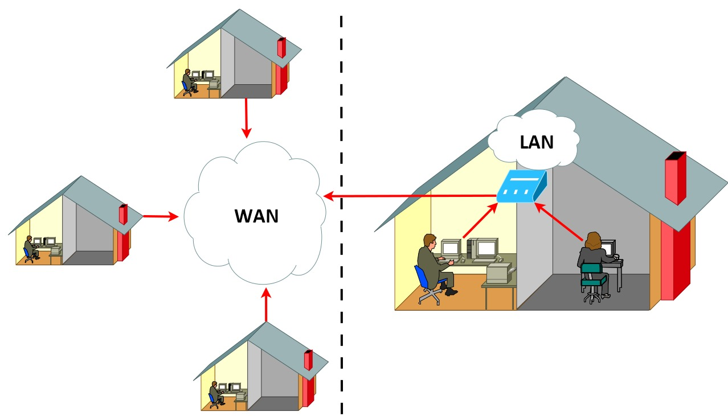
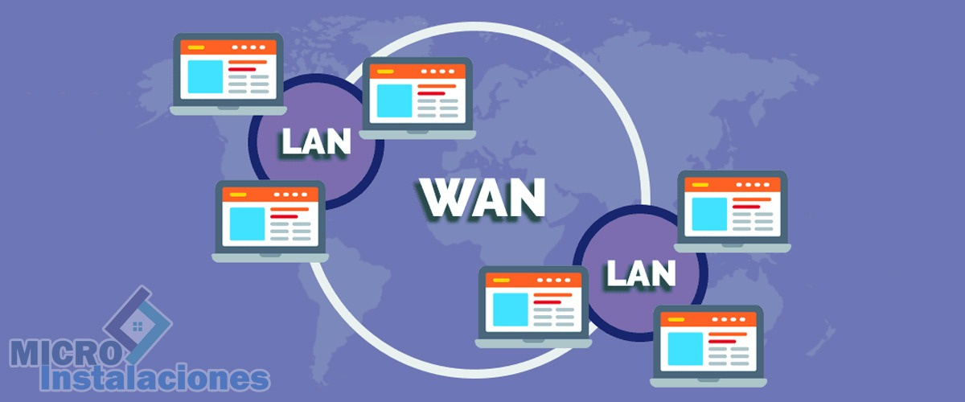
REDES WAN Y LAN
En la era de la interconexión digital, las redes desempeñan un papel fundamental en la forma en que las personas, las empresas y las organizaciones se comunican y comparten información. Dos de los tipos más comunes de redes son las WAN (Wide Area Network) y las LAN (Local Area Network), cada una diseñada para satisfacer necesidades específicas de conectividad en diferentes escalas geográficas. A continuación se definirán estos conceptos, centrándose en sus características, para que sirve cada una y en que se diferencian.

Slide 3
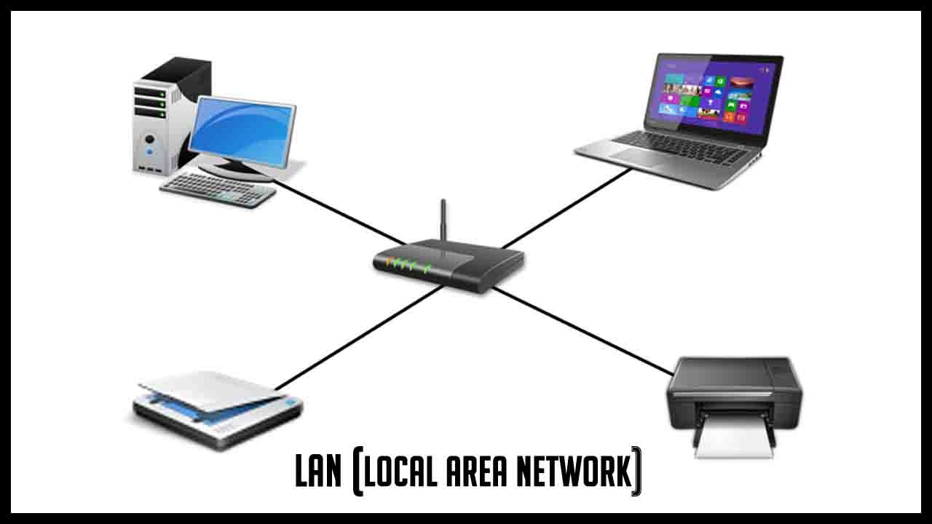
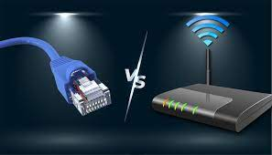
Definiciones WAN y LAN
¿Qué es la LAN ?
"Local Area Network" (Red de Área Local)
Red de dispositivos informáticos interconectados que están ubicados en un área geográfica relativamente pequeña.
Puede presentarse de dos maneras, conexión cableada, a través de cables ethernet o inalámbricas como el wifi.
Utilizada de forma corriente en hogares, oficinas, colegios, zonas públicas, etc. Este tipo de conexión es la que entrega internet a la mayoría de la población de forma regular, de forma cableada como por wifi.

Slide 4
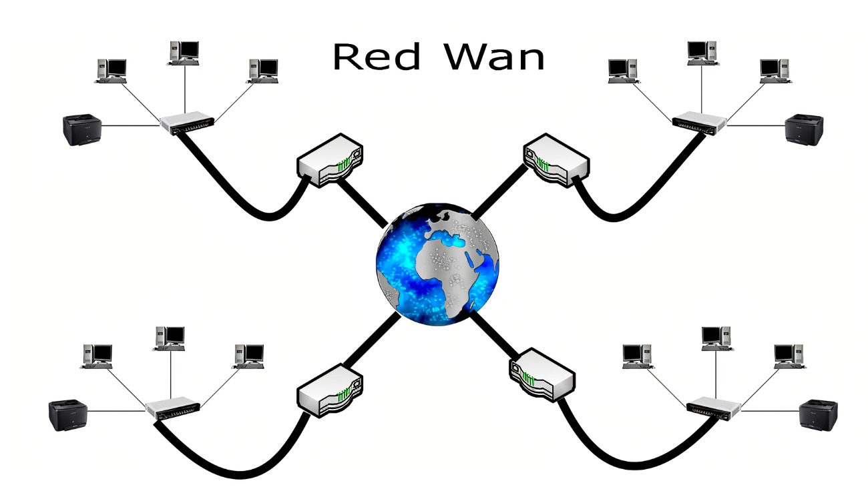
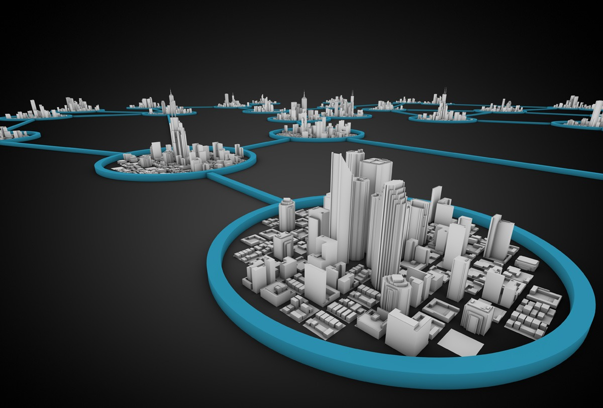
¿Qué es la WAN ?
"Wide Area Network" (Red de Área Amplia)
Se refiere a una red de comunicación que abarca un área geográfica de gran tamaño, como puede ser un país, un continente o el planeta en su totalidad.
Este tipo de conexión se utiliza para conectar diferentes redes locales, como redes LAN a través de grandes distancias.
Para sistemas de telecomunicaciones, almacenar datos en servidores, para teletrabajo y para interconectar diferentes redes locales tipo LAN.

Slide 5
Características
Cada tipo de conexión tiene sus propias características que la vuelven fundamental para diferentes usos, entre muchas de estas podemos las siguientes características principales:
 | WAN | LAN
Alcance | Internacional, global | Limitado a “estructuras”
Velocidad | Hasta algunos gigas por segundo | Ethernet 10/100 Mbps, Gigabit Ethernet (1 Gbps), 10 Gigabit Ethernet (10 Gbps)
Tamaño | Generalmente requiere salas de servidores e infraestructura de gran tamaño | Dispositivos de pequeño tamaño tipo routers y cableado
Costo | Alto costo, requiere servidores y mantención | Requiere costo de instalación y pago por servicio, relativamente menor
Distancia geográfica | Abarca conexión global | Se limita a zonas pequeñas
Tecnologías utilizadas | Fibra óptica, satélites, redes celulares | ethernet, wifi, fibra optica, lan inalambricas punto a punto

Slide 6
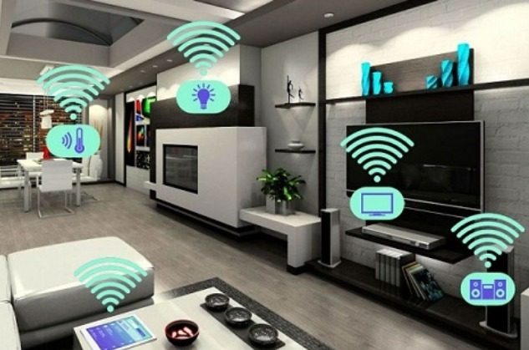
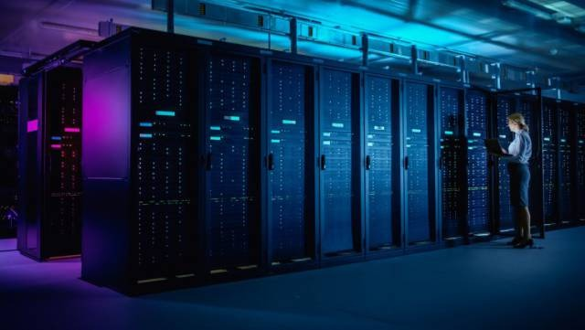

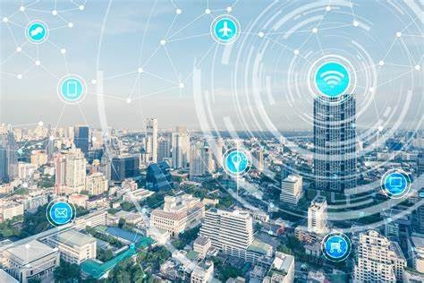
¿Dónde se encuentran estas redes?
Conexión Lan:
Conexión Wifi de una casa, Conexión cableada en un ciber, Conexión inalámbrica en una biblioteca del campus de la universidad.
Conexión Wan:
Codificadores satelitales de señal de televisión, servidores de videojuegos online, servidor de una biblioteca virtual de una universidad con múltiples sedes en el país.

Slide 7
DIFERENCIAS
WAN
LAN
Larga distancia
Corta distancia
Mayor velocidad y menor latencia
Menor velocidad y mayor latencia
Conexión : Dispositivos dentro del área
Conexión : Múltiples redes LAN conectadas

Slide 8
MUCHAS GRACIAS POR SU ATENCIÓN
Bibliografía
https://es.diffen.com/tecnologia/LAN-vs-WAN
https://aws.amazon.com/es/compare/the-difference-between-lan-and-wan/
https://www.ticportal.es/glosario-tic/lan-red-area-local
https://www.computerweekly.com/es/definicion/Red-de-area-local-o-LAN
https://aws.amazon.com/es/what-is/wan/

